Slide 1
Проект Фивинцевой Н. Н
«Мой домашний любимец»

Slide 2
Цель: расширение кругозора через ознакомление с миром природы. Задачи: - Расширять знания детей об окружающем мире , о домашних любимцах ; - Побуждать к выражению эмоции; - Обогащать словарный запас по теме «Домашний питомец» - Развивать речь, творческие способности, умение ухаживать за животными; - Приобщать к труду.

Slide 3
1. Беседа «Мой домашний любимец» 2. Фотогазета «Мой домашний любимец» 3. Беседа «Что я знаю о животных?» 4. Дидактическая игра : «Кто что ест?» (лото) Дидактическая игра : «Найди маму» (лабиринт) Дидактическая игра : «Отгадай загадку» 5. Игры П/И «Кот и котята» , «Лохматый пес» 6. Развлечение (занятие) по природе «Это все о кошках» 7. Творческие работы: * Рисование * Аппликация * Совместная деятельность детей и родителей «Мой домашний любимец» 8. Выполнение физкультурно- оздоровительного комплекса. «Солнечные лучики» Итог проекта Выставка поделок детей.
Ход проекта

Slide 4
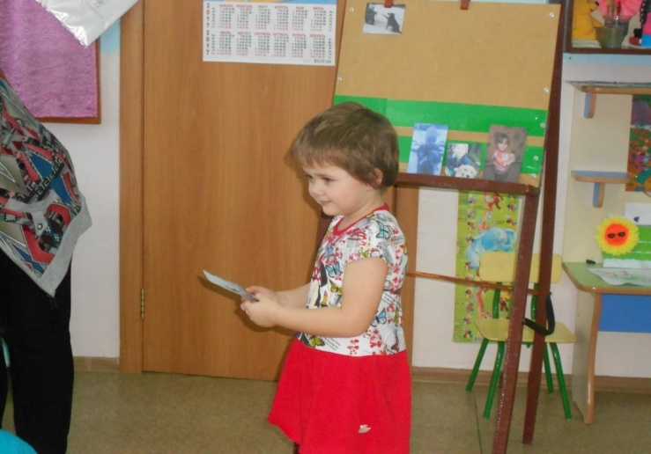
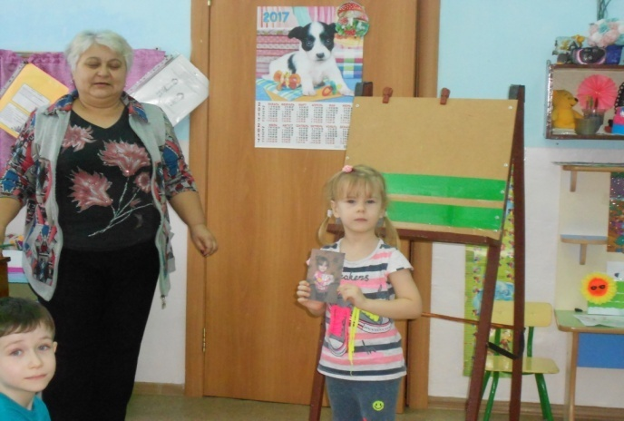
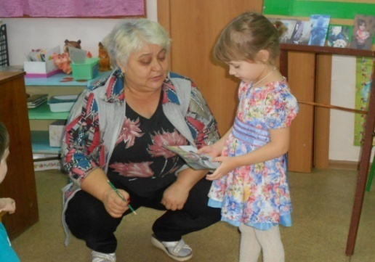
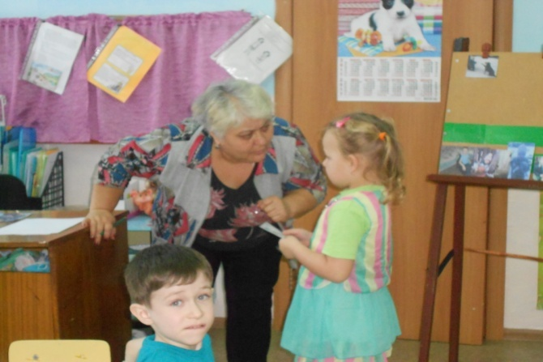
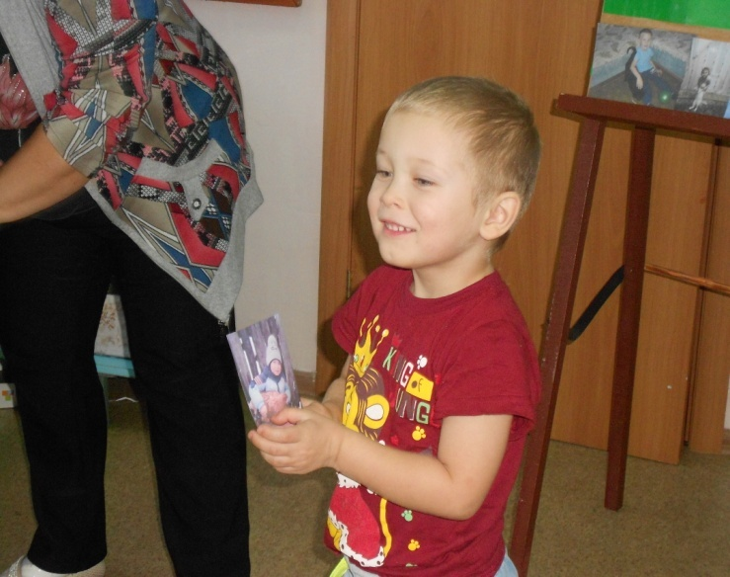
Беседа «Мой домашний любимец»

Slide 5
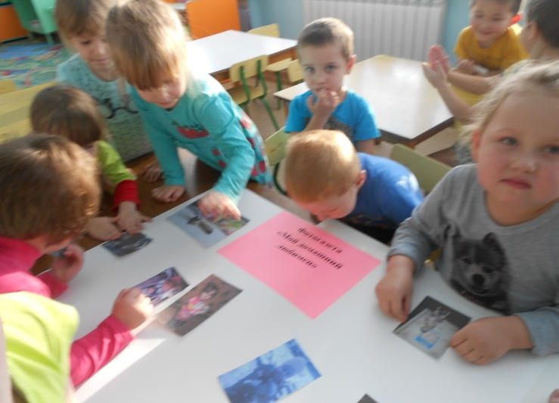
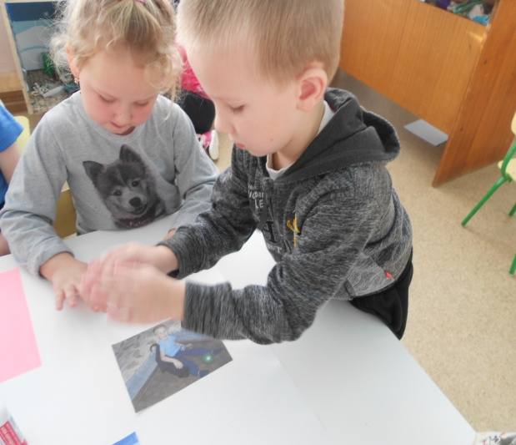
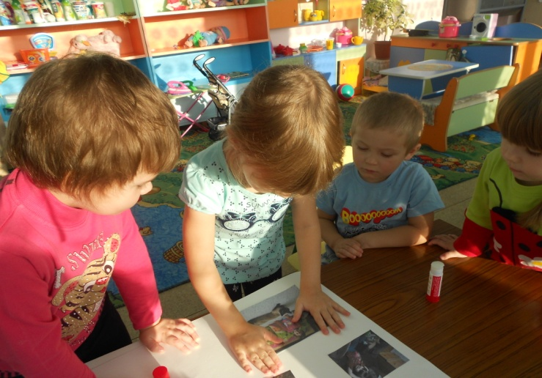
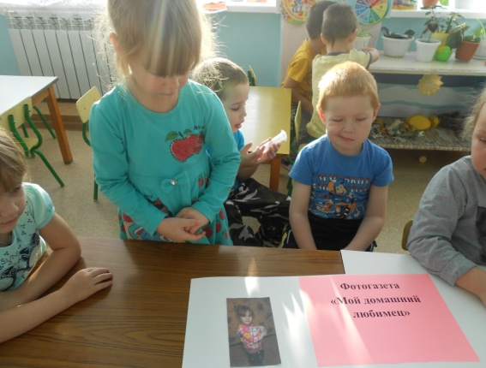
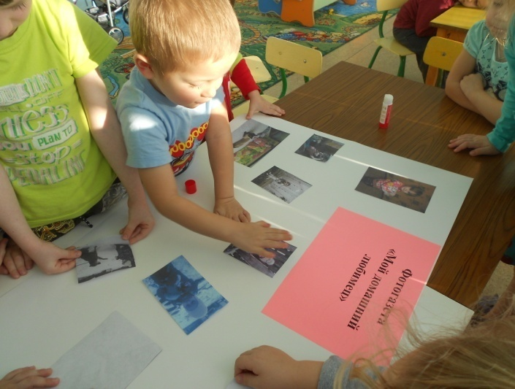
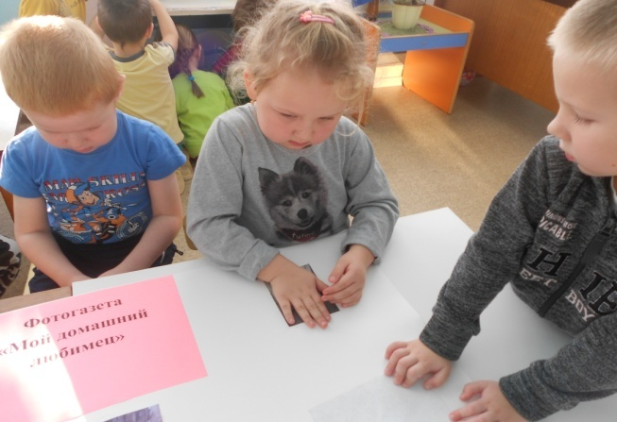
Фотогазета «Мой домашний любимец»

Slide 6
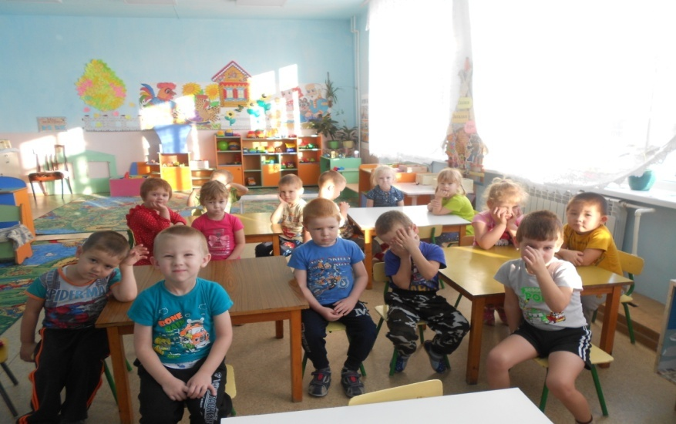
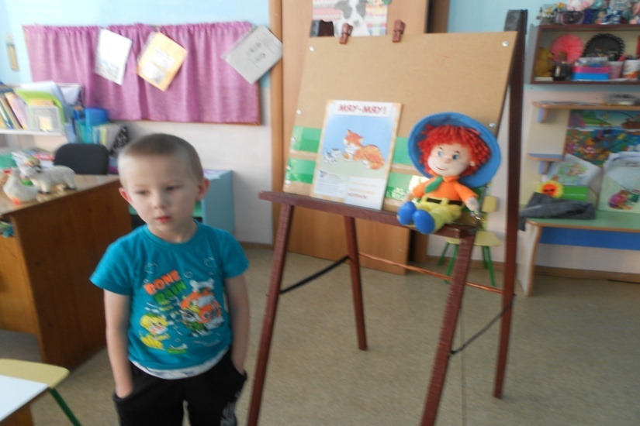
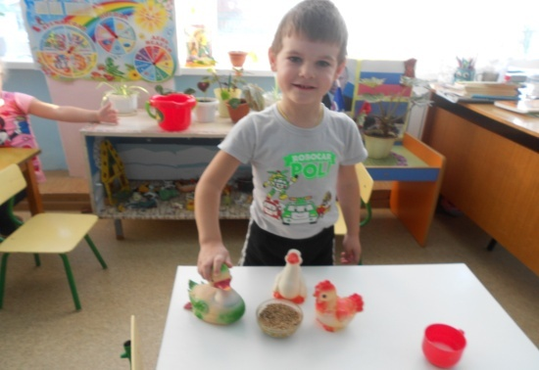
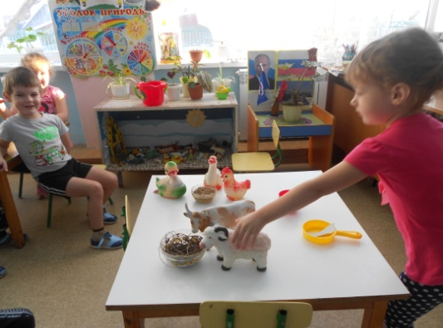
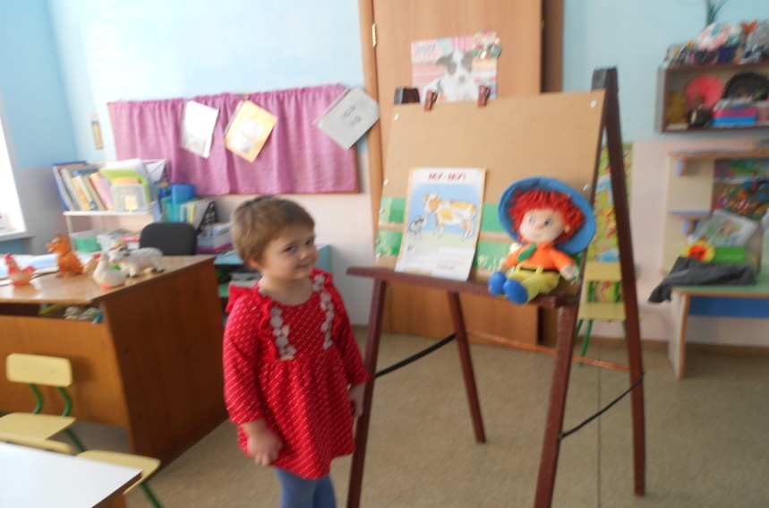
Беседа «Что я знаю о животных?»

Slide 7
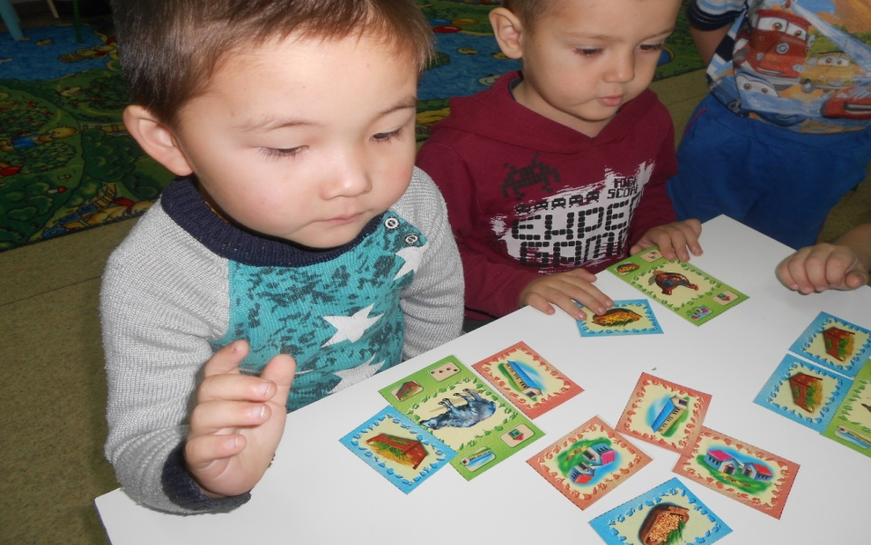
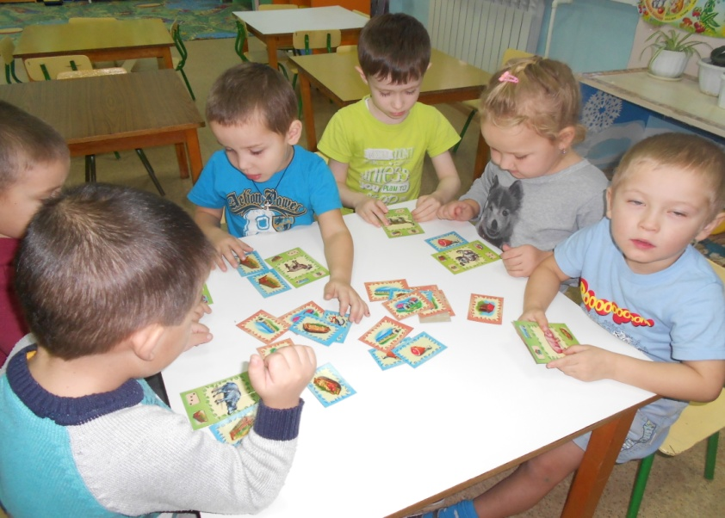
Дидактическая игра : «Кто что ест?»

Slide 8
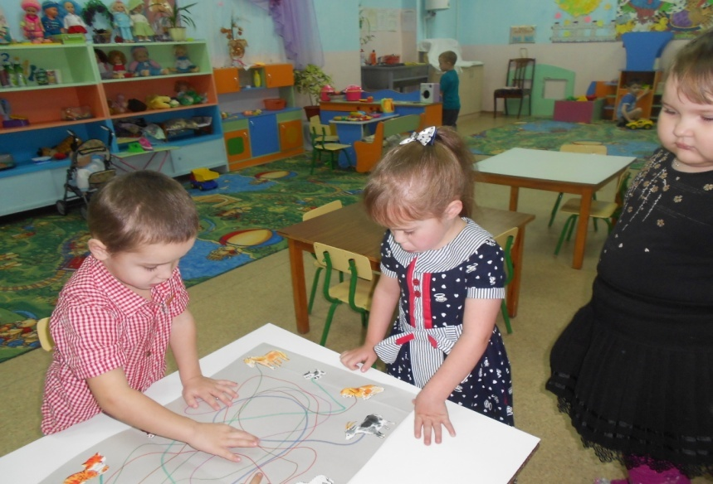
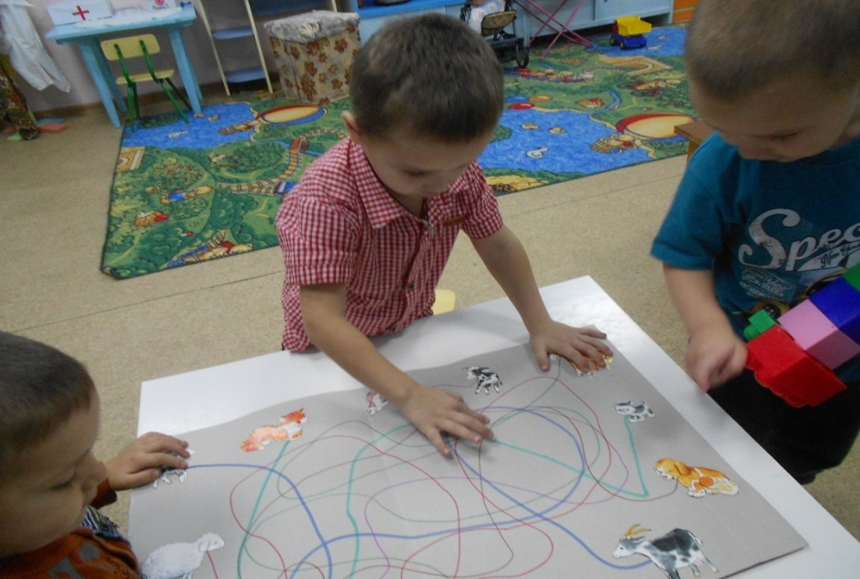
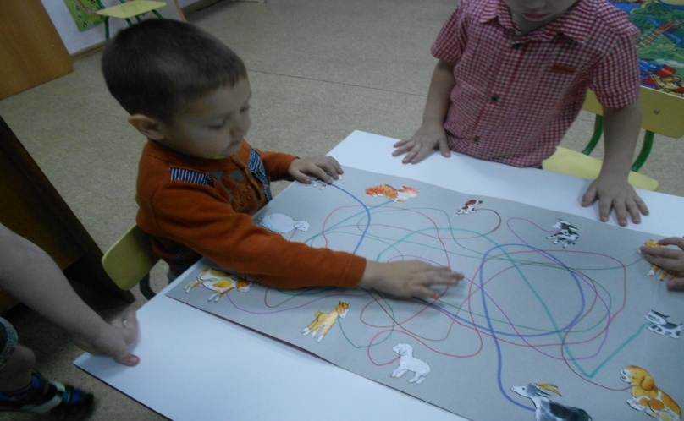
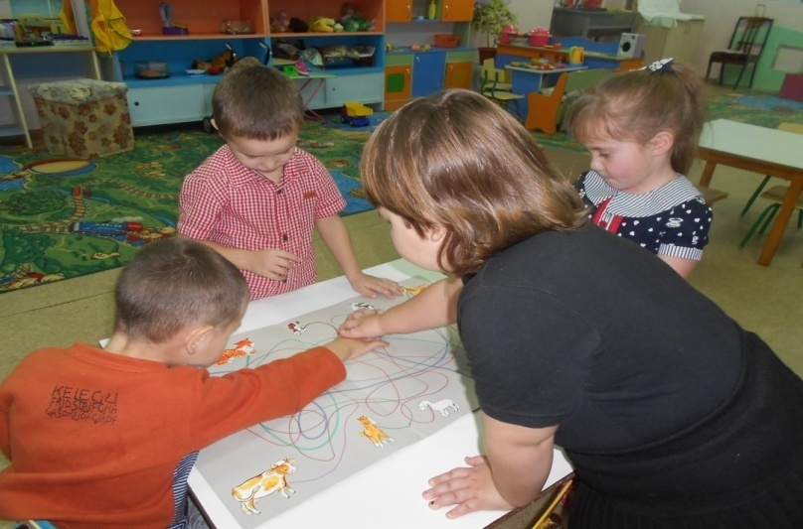
Дидактическая игра : «Найди маму»

Slide 9
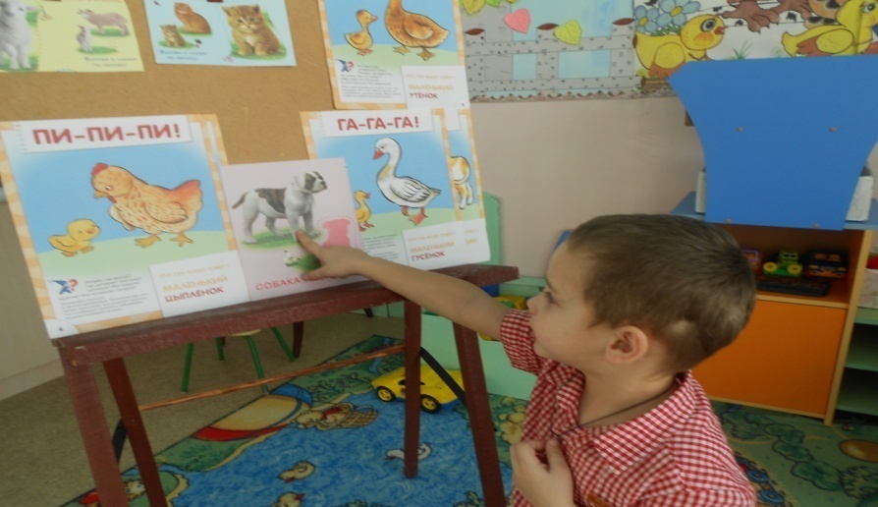
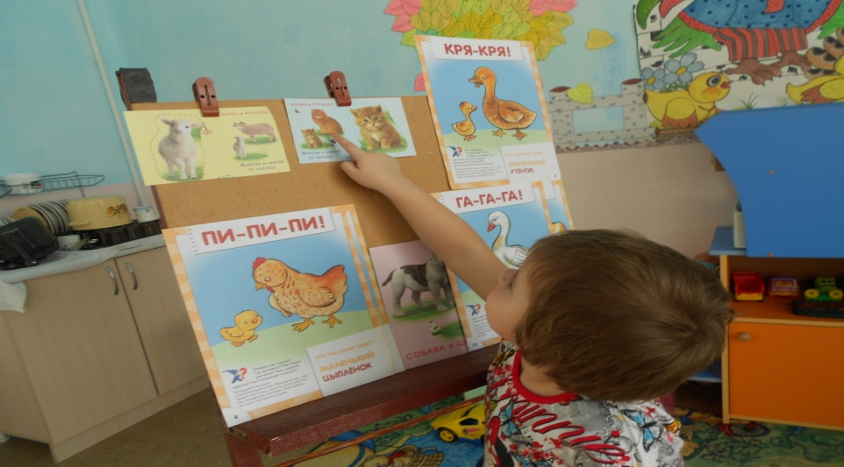
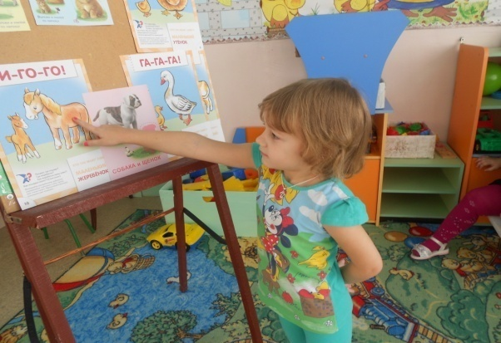
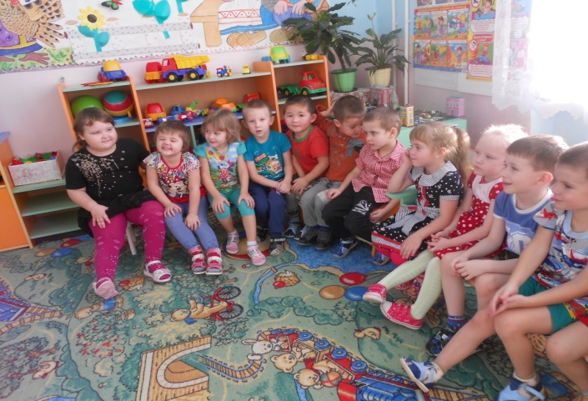
Дидактическая игра : «Отгадай загадку»

Slide 10
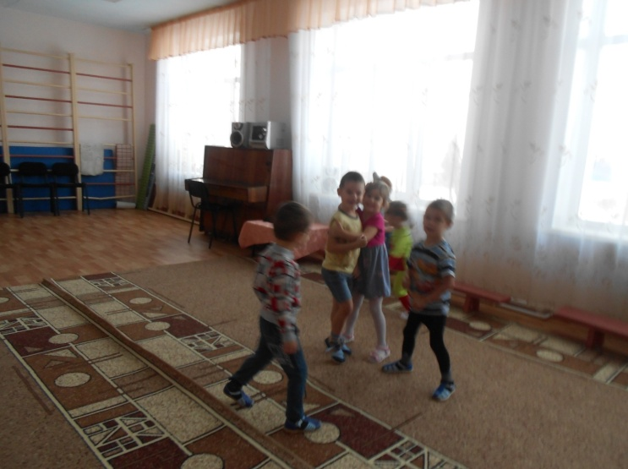
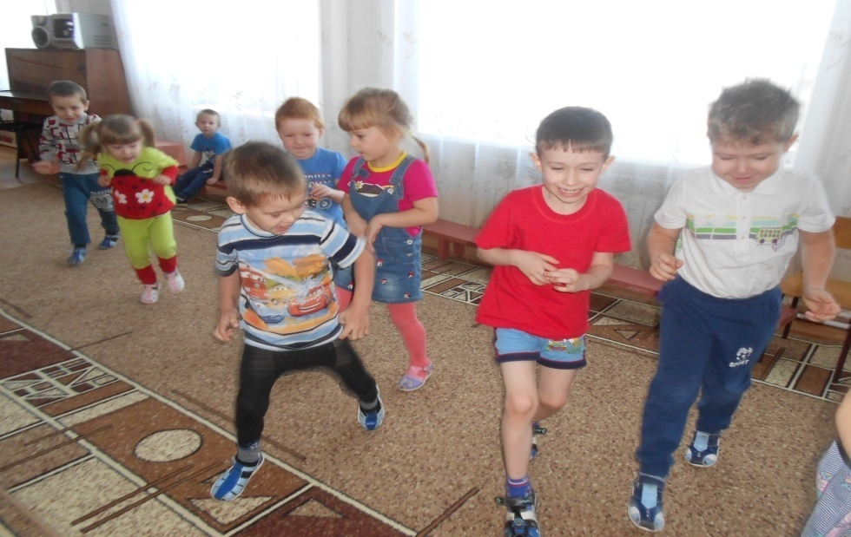
Иргы П/И «Кот и котята»

Slide 11
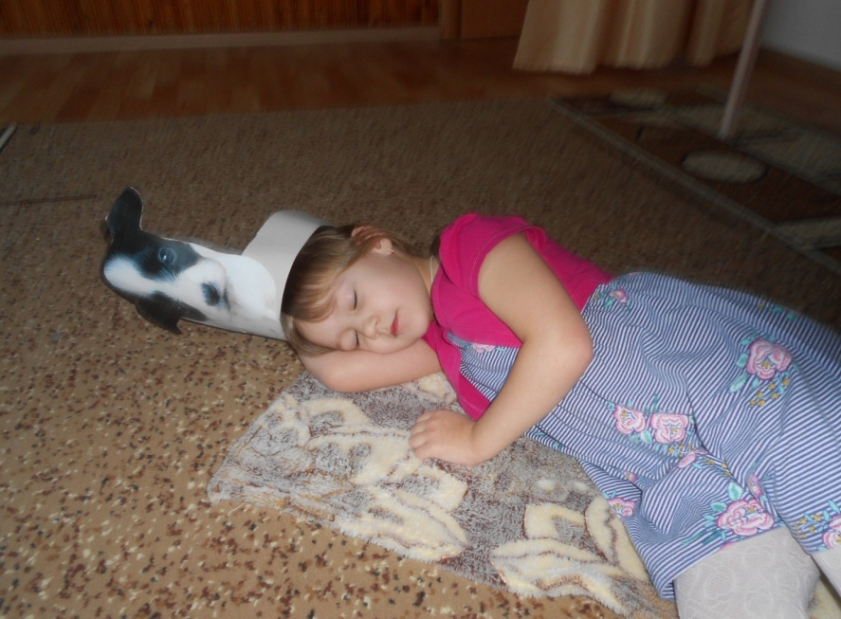
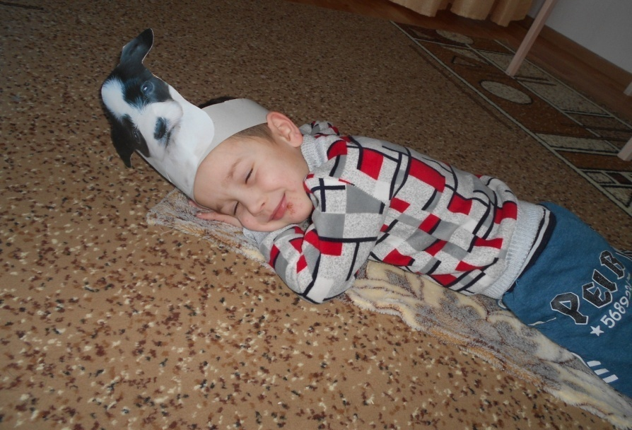
Иргы П/И «Лохматый пес»

Slide 12
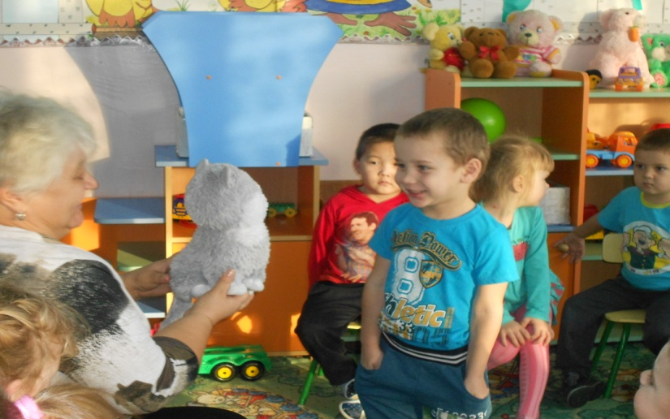
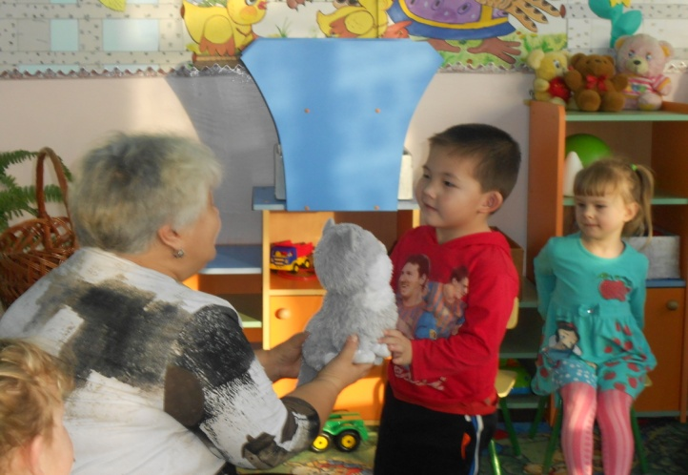
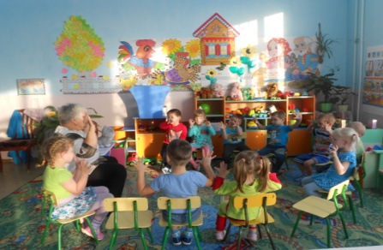
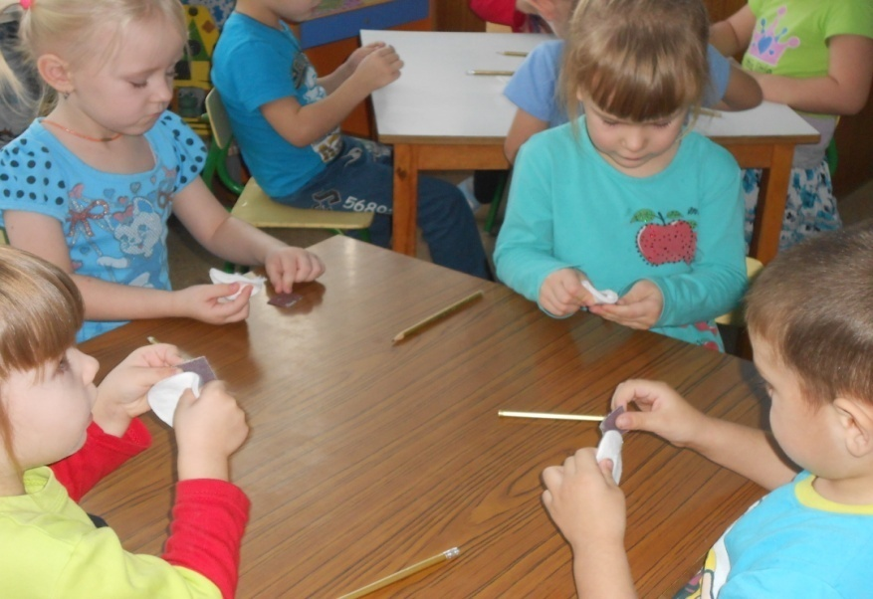
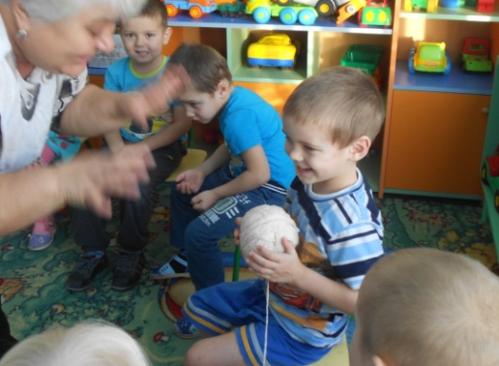
Развлечение по природе «Это все о кошках»

Slide 13
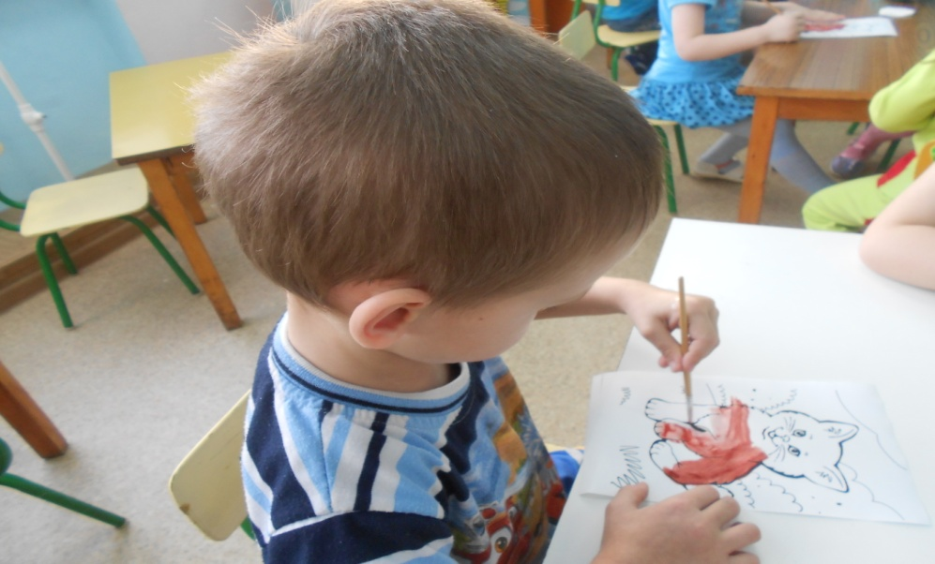
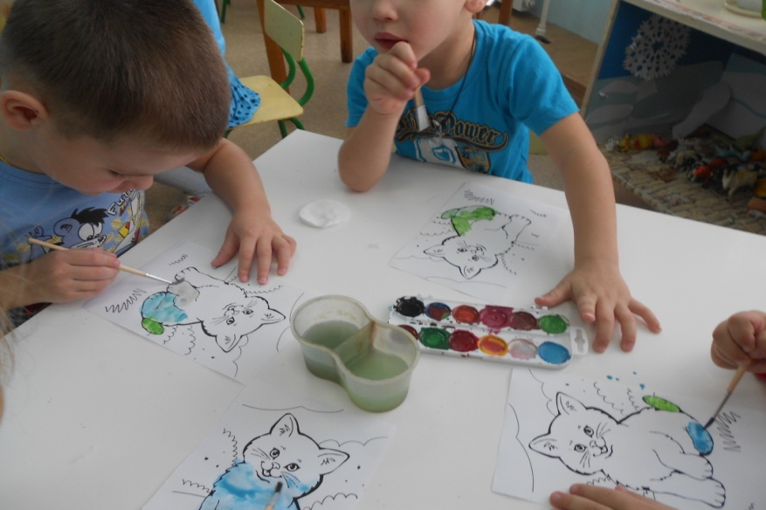
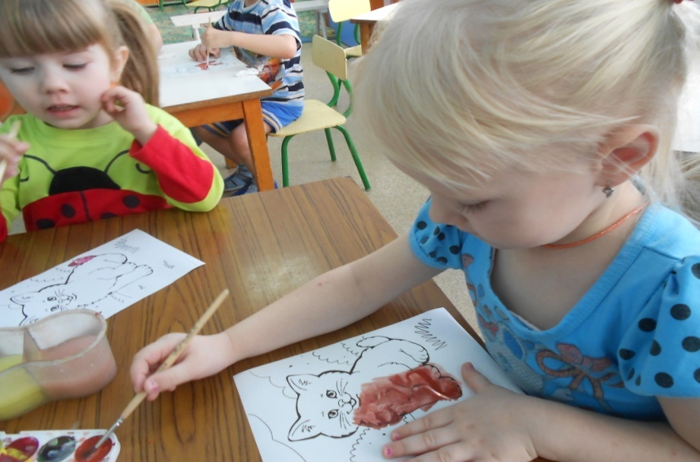
Творческие работы: Рисование

Slide 14
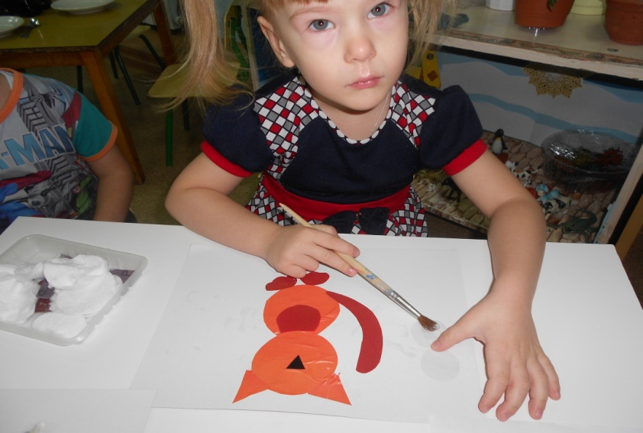
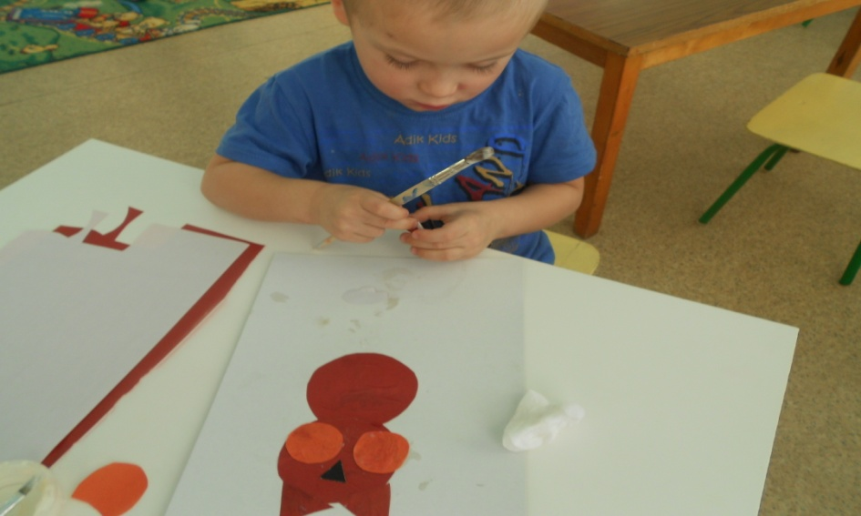
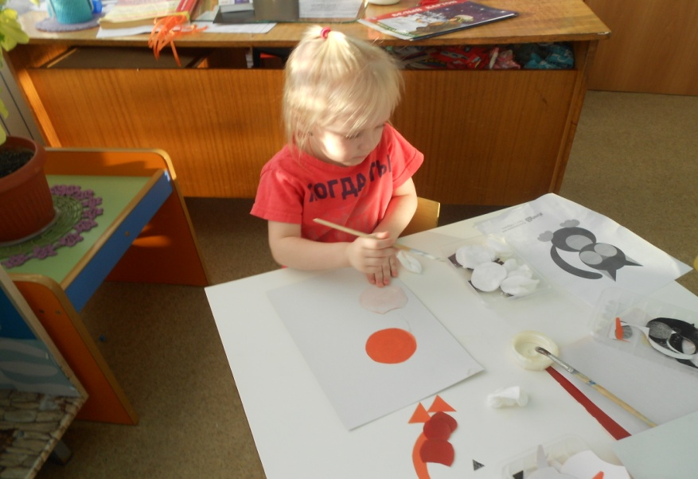
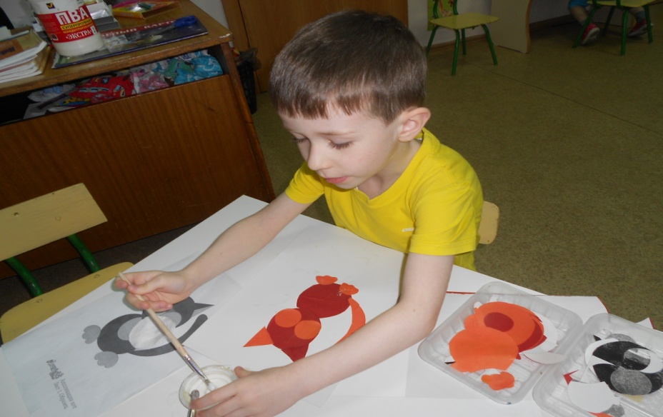
Творческие работы: Аппликация

Slide 15
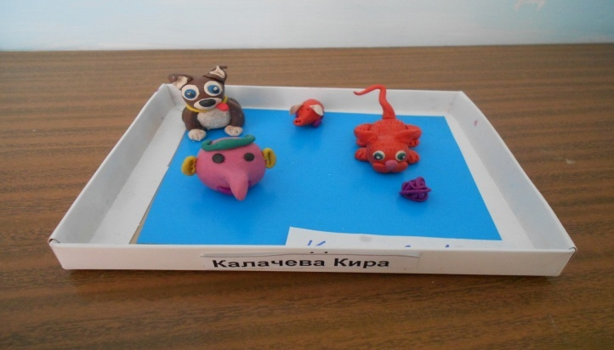
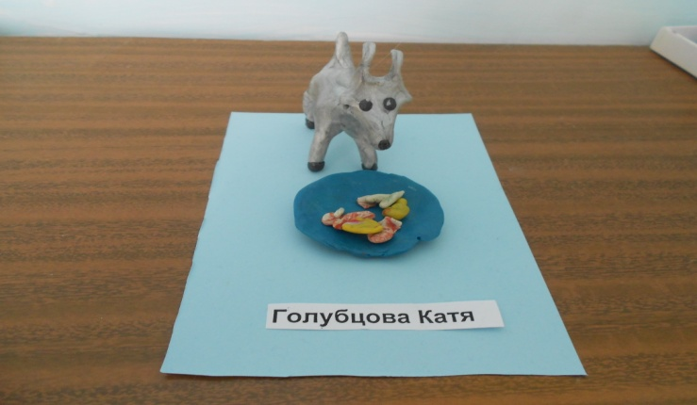
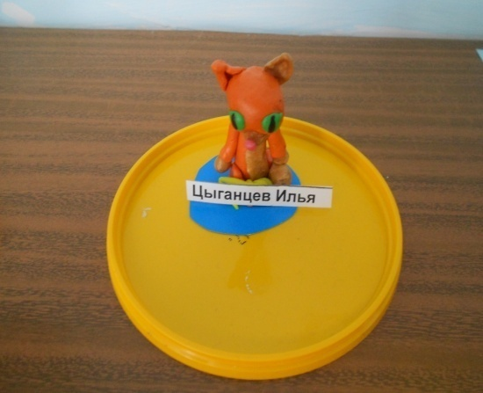
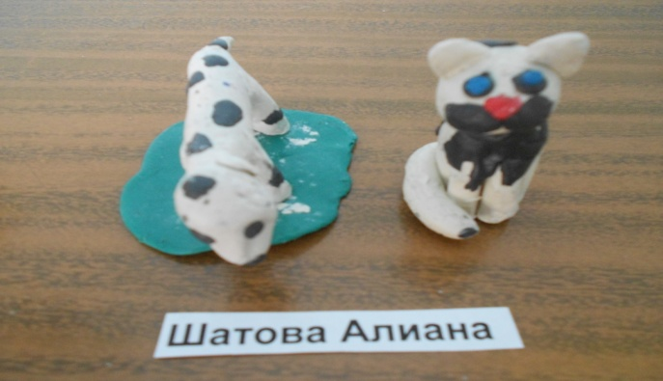
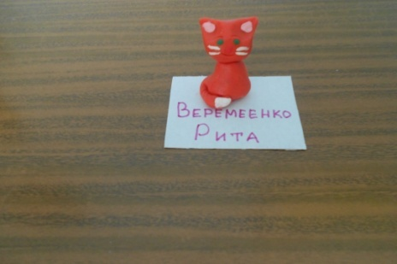
Творческие работы: Совместная деятельность детей и родителей «Мой домашний любимец»

Slide 16
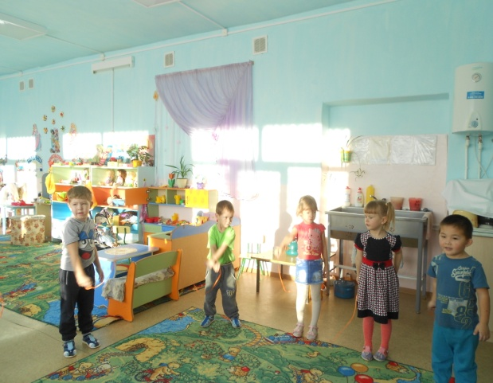
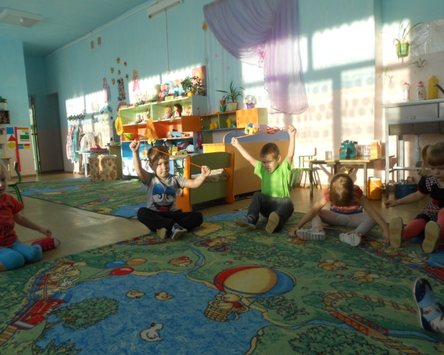
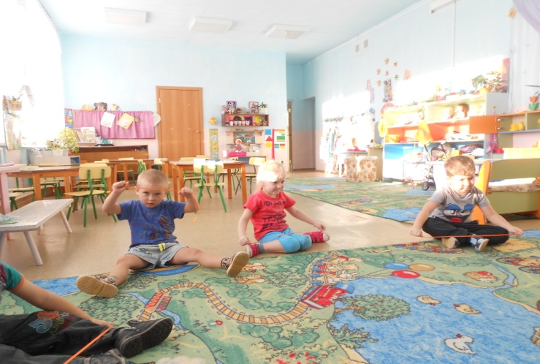
Выполнение физкультурно- оздоровительного комплекса. «Солнечные лучики»

Slide 17
Итог проекта Выставка поделок детей.

Slide 18
* Школа семи гномов. Это чей голос? Д. Денисова, Д. Гончарова. * Комплексное занятие по программе : Детство 3-4 года Ю.Б. Сержантова, А.В. Селоева, И. С. Батова, О. Н. Небикова. * В помощь педагогу ДОУ : Практика обучения детей 3-7 лет. Е.А. Румянцева. * «Усатый полосатый» С. Я. Маршак. * «Живая шляпа» Н. Носов * Полная хрестоматия для дошкольников. С. Д. Томилова.
Литература

Slide 19
Конец!

